Slide 1
Spiš

Slide 2
Rozloha - viac ako 3.668 km2
Počet obyvateľov - okolo 350.000
Centrá regiónu - Poprad, Spišská Nová Ves, Vysoké Tatry, Kežmarok, Levoča
Lokalizácia - Prešovský kraj (okresy Kežmarok, Poprad, Levoča, Stará Ľubovňa) a Košický kraj (okresy Spišská Nová Ves, Gelnica, Rožňava, Košice-okolie)
Najnižšie miesto - hladina vodnej nádrže Ružín (330 m.n.m)
Najvyššie miesto - Gerlachovský štít vo Vysokých Tatrách (2.654,4 m.n.m.)

Slide 3
Spiš je kraj na severovýchode Slovenska obdarený nesmiernym bohatstvom prírodných krás, nádherných a rozmanitých horstiev či ďalšími klenotmi neživej prírody. Vynikajúce prírodné podmienky, zachovaná ľudová architektúra a folklór či kultúrno-historické pamiatky robia zo Spiša perlu Slovenska a jeden z najkrajších a turistami najvyhľadávanejších regiónov cestovného ruchu na Slovensku.

Slide 4
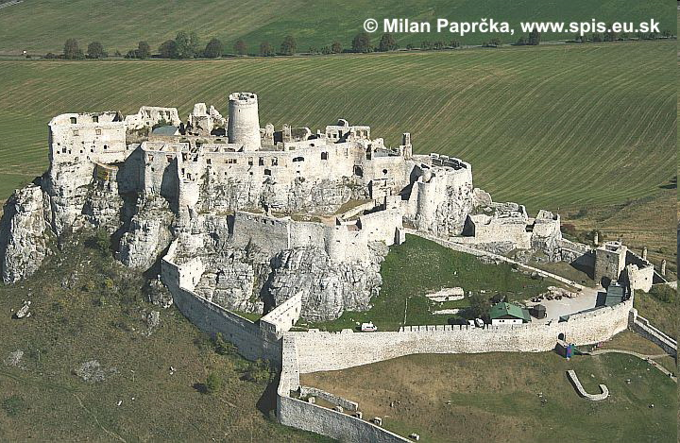
Spišský hrad

Slide 5
Spiš je typický svojráznou ľudovou architektúrou (Ždiar, Osturňa), tradíciami a folklórom (Lendak, Zamagurie, Bijacovce). Mnohé z architektonických klenotov svojou jedinečnosťou prekračujú hranice Slovenska a právom boli zaradené do Zoznamu svetového a prírodného dedičstva UNESCO - nad Spišským Podhradím sa nachádza najväčí hradný komplex v strednej Európe - Spišský hrad, či na náprotivnom kopci Spišská kapitula. V Levoči v kostole sv. Jakuba môžete obdivovať skvelé sochárske dielo Majstra Pavla z Levoče, či najväčší gotický drevený oltár na svete.

Slide 6
Región Spiš patrí medzi najkrajšie na Slovensku. Vyznačuje sa jedinečnou prírodou, množstvom kultúrnych pamiatok a zachovávaním ľudových tradícií. Jeho sever lemujú štíty Vysokých Tatier, ktoré prechádzajú cez Belianske Tatry do jedinečnej scenérie Pienin s riekou Dunajec. Východ uzatvára Levočské pohorie.

Slide 7
Na juhu je Spiš ohraničený Spišsko-gemerským rudohorým a Slovenským rajom . Región je možné lokalizovať i povodím dvoch najväčších riek, a to Poprad a Hornád. Rozpoznávacím znamením je, že spišské rieky tečú na sever a na východ, liptovské na západ.

Slide 8



Slide 9
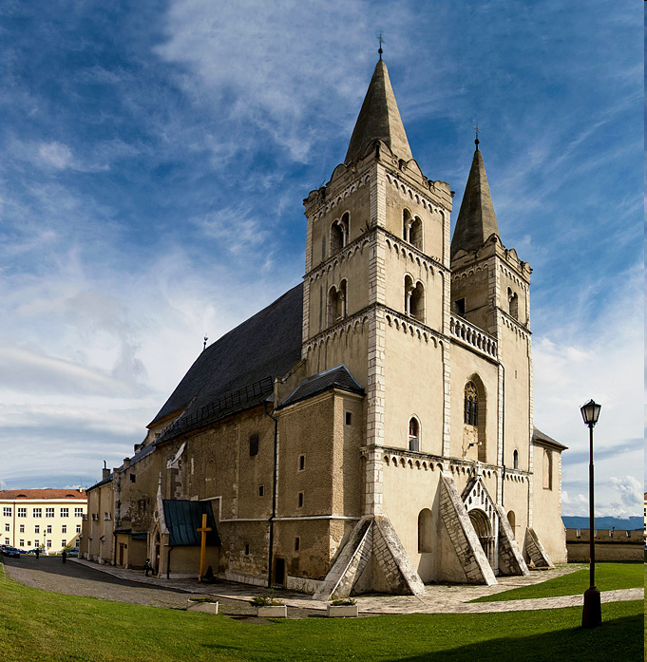
Spišská kapitula

